Slide 1

Welkom bij

Slide 2
Wat gaan we doen deze week?
CRUD
Fietsen CRUD maken volgens boek
Fietsen CRUD netjes

Slide 3
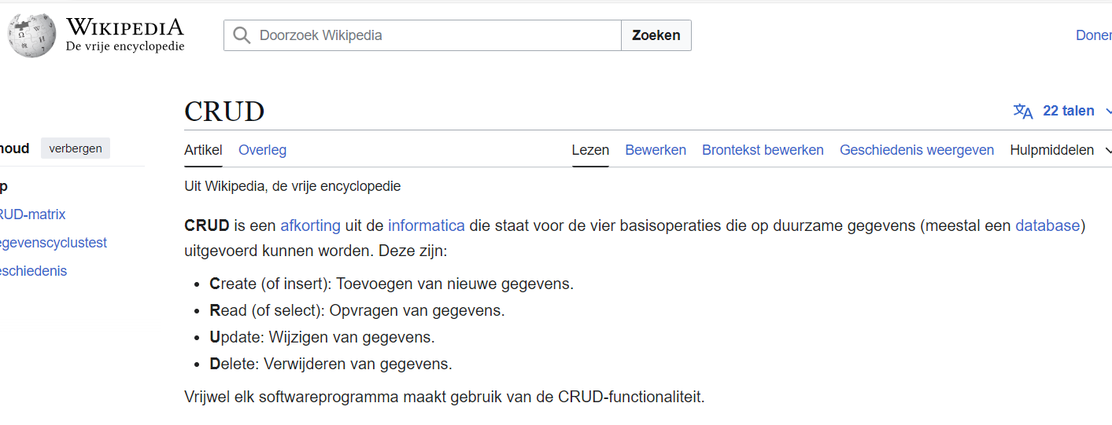
CRUD

Slide 4
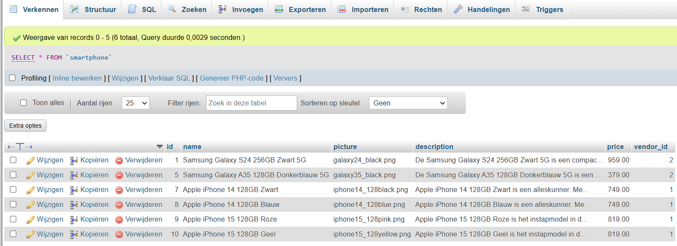
CRUD in phpMyAdmin
Read
Create
Update
Delete

Slide 5
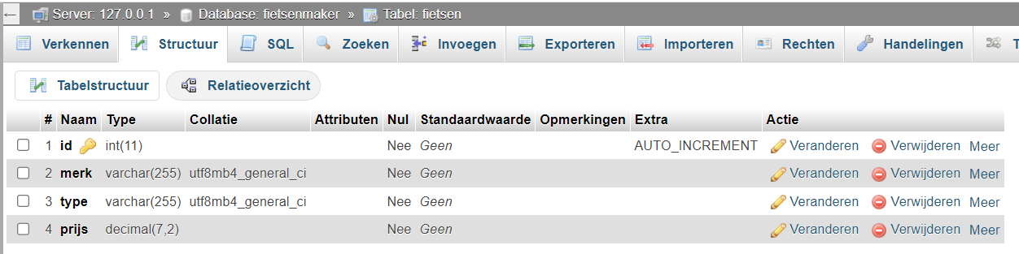
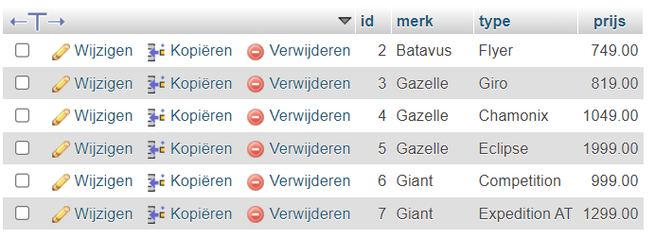
H9 Werken met PHP en MySQL (CRUD het php-boek)
Maak de database ‘fietsenmaker’ met de tabel fietsen

Slide 6
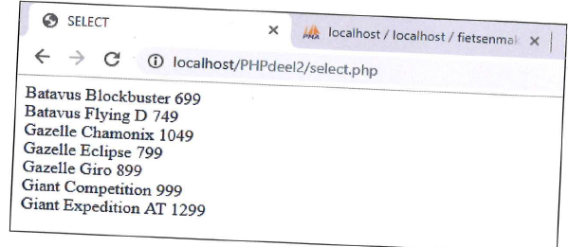
H9 Werken met PHP en MySQL / READ 1/2 (CRUD het php-boek)
1 Toon alle fietsen (maken select.php blz 9.139)

Slide 7
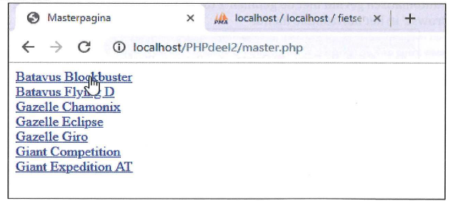
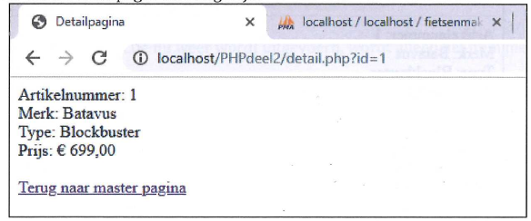
H9 Werken met PHP en MySQL / READ 2/2 (CRUD het php-boek)
2 Soms wil je niet alle kolommen tonen omdat het teveel is,
maak dan gebruik van master-detail
(maken master.php blz 9.146 en detail.php blz 9.147)

Slide 8
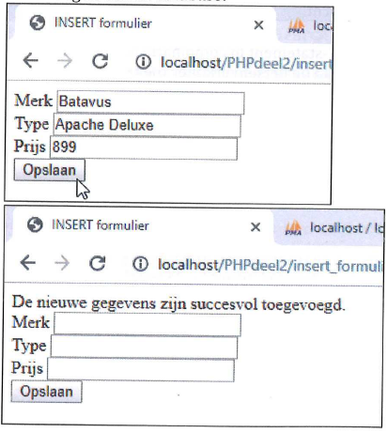
H9 Werken met PHP en MySQL / CREATE (CRUD het php-boek)
1 Maak een insert formulier insert_formulier.php blz 9.153

Slide 9
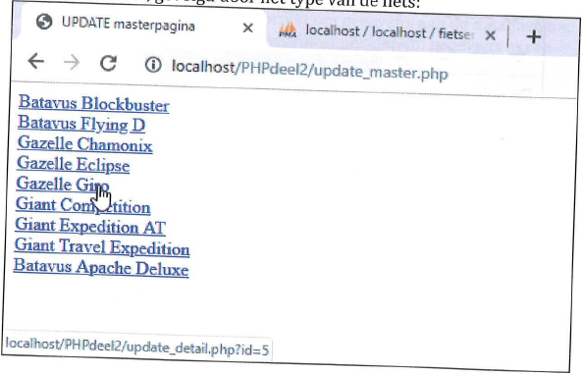
H9 Werken met PHP en MySQL / UPDATE (CRUD het php-boek)
1 Maak een update mater pagina update_master.php blz 9.156

Slide 10
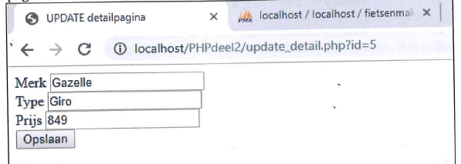
H9 Werken met PHP en MySQL / UPDATE (CRUD het php-boek)
2 Maak een update mater pagina update_detail.php blz 9.157

Slide 11
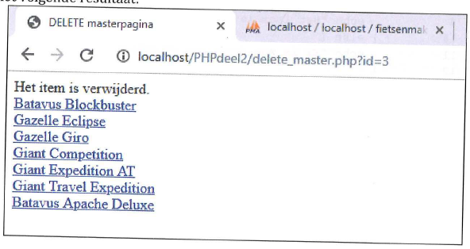
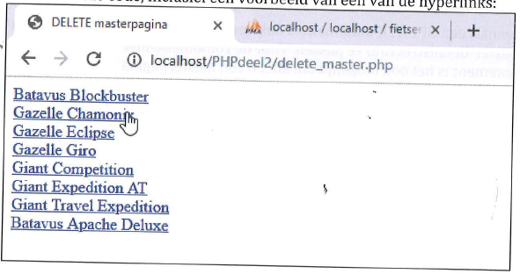
H9 Werken met PHP en MySQL / DELETE (CRUD het php-boek)
1 Maak een update mater pagina delete_master.php blz 9.161

Slide 12
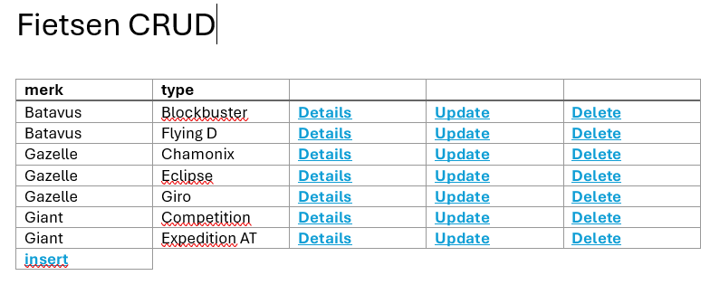
H9 Werken met PHP en MySQL / CRUD (1/2) (CRUD het php-boek)
De losse scripts werken goed, maar zijn niet gebruikers vriendelijk.
Zorg voor een betere master.php zodat de gebruiker de gemaakte scripts met de muis kan uitvoeren.
Zorg wel dat een gebruiker bij insert, update en details altijd terug kan gaan naar de master pagina
zonder wijzigingen aan de tabel.

Slide 13
H9 Werken met PHP en MySQL / CRUD (2/2) (CRUD het php-boek)
Nu werkt alles met de muis ☺. Alleen nog niet gebruikersvriendelijk. Zorg dat bij insert en update alle velden
ingevuld moeten zijn voordat de rij bewaard wordt in de database.
Controleer dat de gebruiker een getal opgeeft voor de prijs van de fiets.

Slide 14
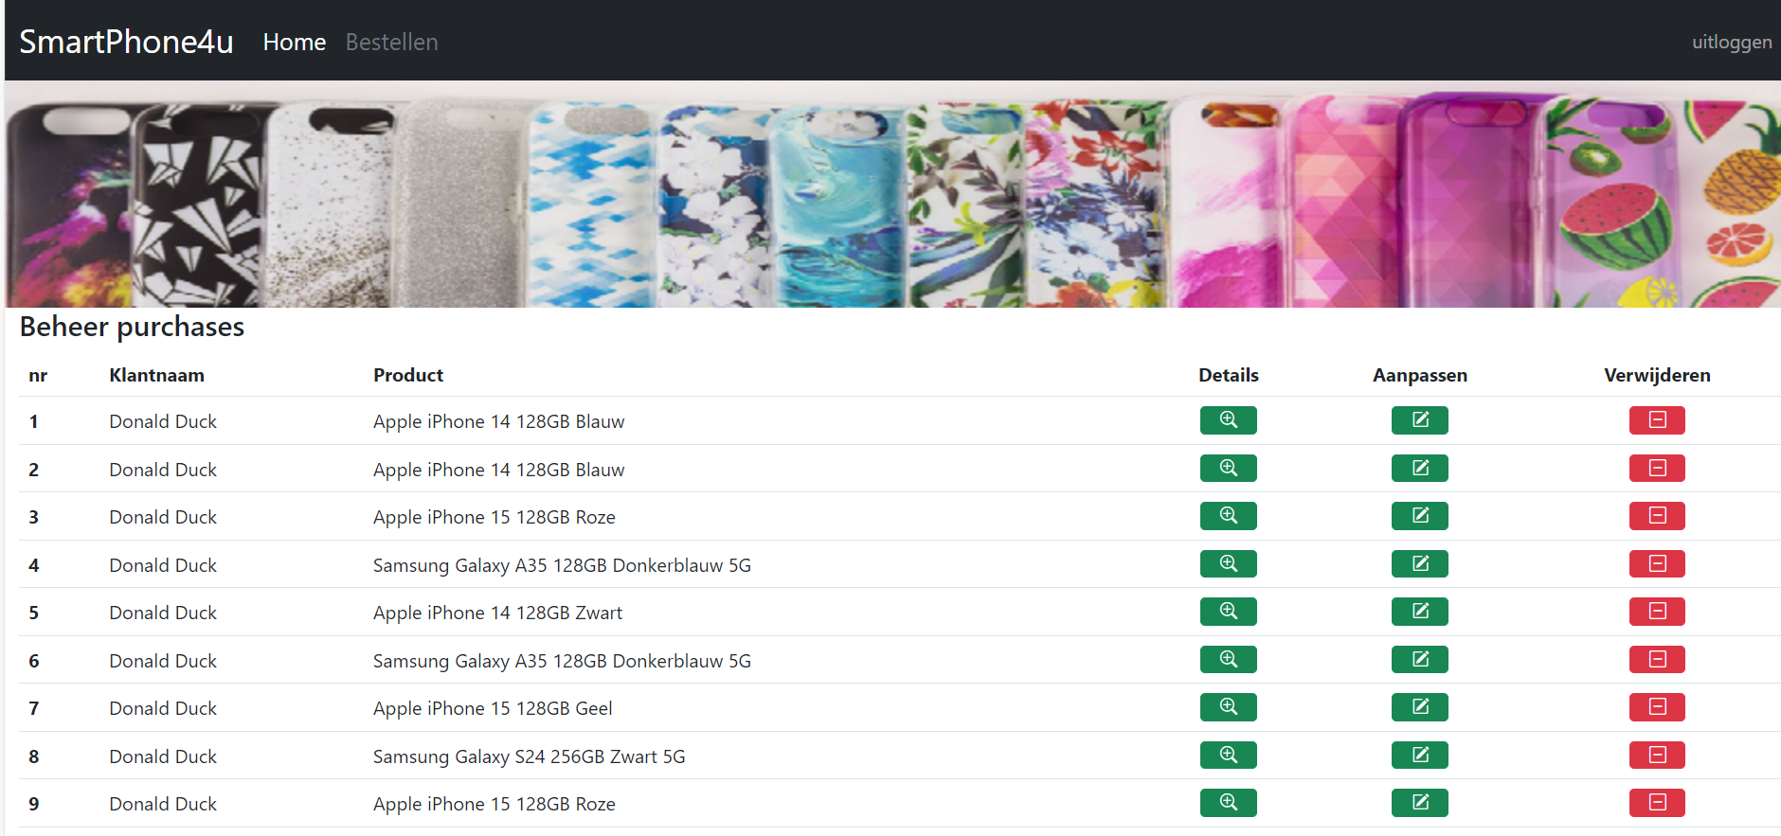
H9 Werken met PHP en MySQL / CRUD (CRUD het php-boek)
Zorg ervoor dat de administrator alle bestellingen ziet en de bestellingen kan bewerken/detail/verwijderen.

